Slide 1


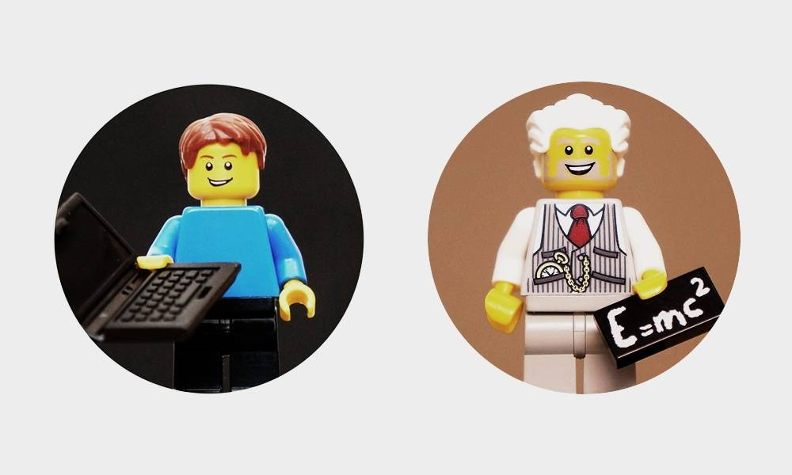
ORGANISERING
Notes:
Gebruik asseblief Les 1-3 Werkboek en Inhoudsopsomming vir gedetailleerde verduidelikings vir die konsepte wat in hierdie skyfies bespreek word.

Slide 2
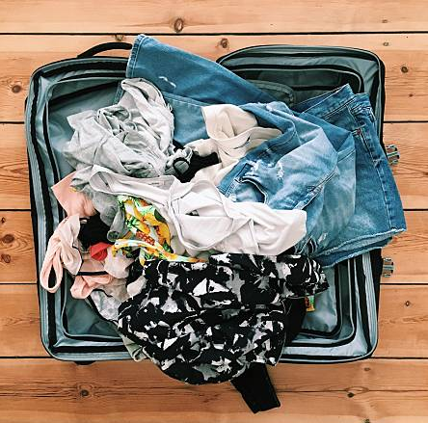
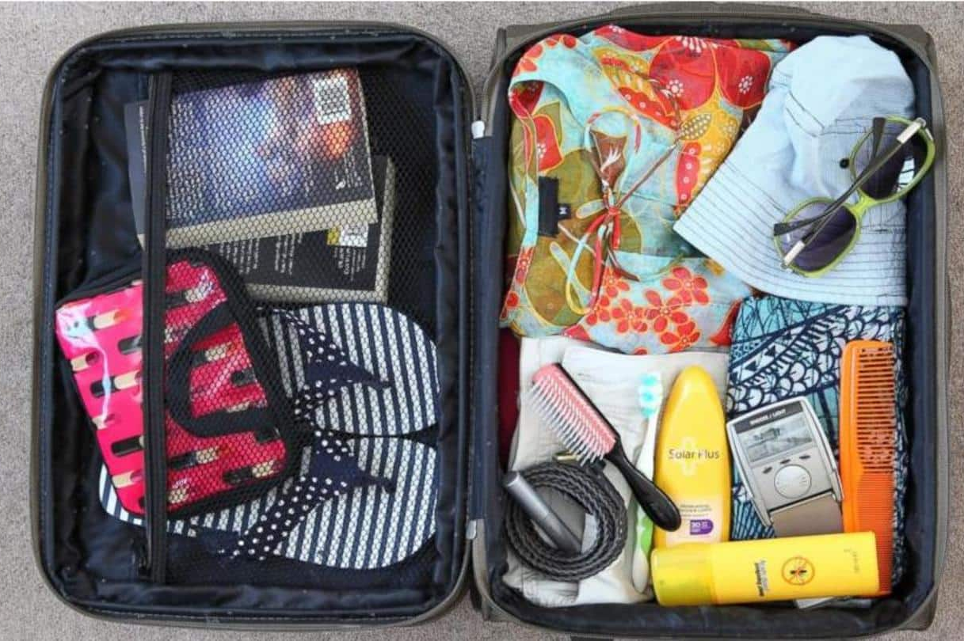
Oorweeg die volgende:
Jy gaan jou familie besoek vir die skoolvakansie – kyk na hierdie twee tasse...
In watter een sal jy maklik kan vind wat jy ingepak het? Hoekom sê jy so?
Notes:
Hierdie sal 'n vinnige inleidende bespreking wees om leerders te laat dink oor hoe ORGANISERING hulle kan help. Voel asseblief vry om die scenario aan te pas en te wysig om by jou leerders te pas.

Slide 3
Organisering:
Die twee belangrikste voordele ten opsigte van organisering en tydsbestuur is dat organisering tyd direk bespaar deur die hoeveelheid tyd wat jy nodig het om jou taak te voltooi, te verminder en dit makliker te maak om jou doel te bereik.
As jy twee tasse sou hê, sou die een wat gepak en georganiseerd was, dit makliker maak om te vind wat ons nodig het. Ons kan dieselfde logika op tydsbestuur toepas. Deur híérdie sowel as die vorige les se vaardighede te gebruik, kan ons soveel meer bereik.
Notes:
Gebruik hierdie skyfie om die verband tussen ORGANISERING en TYDSBESTUUR uit te lig.

Slide 4
Kom ons kyk na Sally se situasie:
Kom ons kyk na Sally, sy het 'n rooster vir haar week opgestel. Sy het al haar skoolwerk in die rooster ingelsuit (insluitend haar huiswerk) en al haar aktiwiteite (insluitend na-skool). Dit is amper die einde van die kwartaal en opdragte moet ingehandig word vir haar rapportpunt. Sally hou daarvan om georganiseerd te wees, so kom ons kyk na wat sy doen:
Sally het uitgewerk dat sy Maandae tot Donderdae tot ongeveer 5 nm besig is met buitemuurse-aktiwiteite.
Sy het ook geskeduleer wanneer sy die meeste geneig is om aandete te eet.
Van ongeveer 5:30 tot 7:00 nm kan Sally al haar huiswerk doen.
Na aandete kyk sy TV en help met huistake.
Vanaf 8:00 nm is sy vry om hersiening te doen as al haar opdragte voltooi is.
Sally het regtig vanjaar met Wiskunde gesukkel, so sy het besluit om ten minste 45 minute per dag na aandete toe te wy om Wiskunde-hersiening te doen. Sy het besef dat sy as gevolg van die groot hoeveelheid werk in Wiskunde soveel as moontlik moet hersien.
Sally klim elke aand omstreeks 21:30 in die bed en lees haar Engels roman. Sy hou daarvan om op hoogte te bly van wat in die klas gelees word sodat sy nie agter raak nie.
Notes:
Hierdie scenario kan as 'n klasaktiwiteit voltooi word – gebruik Sally se situasie om te wys hoe om tyd te bestuur en ons aktiwiteite effektief te organiseer. Sien bladsy 10 in die werkboek.
Ideaal gesproke kan leerders die verband maak deur 'n paar oomblikke te neem om te organiseer wat hulle wanneer sal doen – sodoende sal hulle op die lang termyn tyd sal bespaar.

Slide 5
Hoe kan sy haar tyd organiseer?
Tyd | Maandag | Dinsdag | Woensdag | Donderdag | Vrydag
4:00 nm tot 5:00 nm | Dans | Netbaloefening | Dans | Netbalwedstryde
5:00 nm tot 6:00 nm
6:00 nm tot 7:00 nm
7:00 nm tot 8:00 nm | Eet aandete | Eet aandete | Eet aandete | Eet aandete | Eet aandete
8:00 nm tot 9:00 nm
9:00 nm tot 10:00 nm

Slide 6


Effektiwiteit teenoor Doeltreffendheid
Alhoewel hierdie woorde baie dieselfde is, het hul verskillende betekenisse:
Effektiwiteit word gedefinieer as die mate waarin iets suksesvol is in die vervaardiging van 'n gewenste resultaat, d.w.s. om sukses te bereik.
EFFEKTIEF
Doeltreffendheid word gedefinieer as die vermoë om iets te bereik met die minste hoeveelheid vermorste tyd, geld en moeite of bevoegdheid in prestasie.
DOELTREFFEND
Notes:
Voorbeeld: Doeltreffendheid sal wees om die kos vinnig vir jou kat, hond en hamster voor te berei. Maar effektiwiteit is om die regte taak te doen, die regte kos voor te berei en dit dan aan die regte troeteldier (hond, kat, hamster) te gee. Dit gaan nie net daaroor om vinnig kos by elke troeteldier te kry nie, maar om die regte kos aan die regte troeteldier te gee.

Slide 7
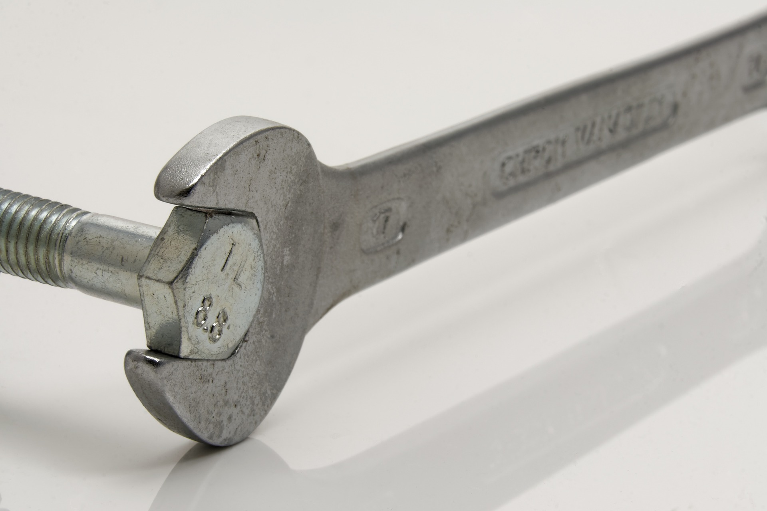
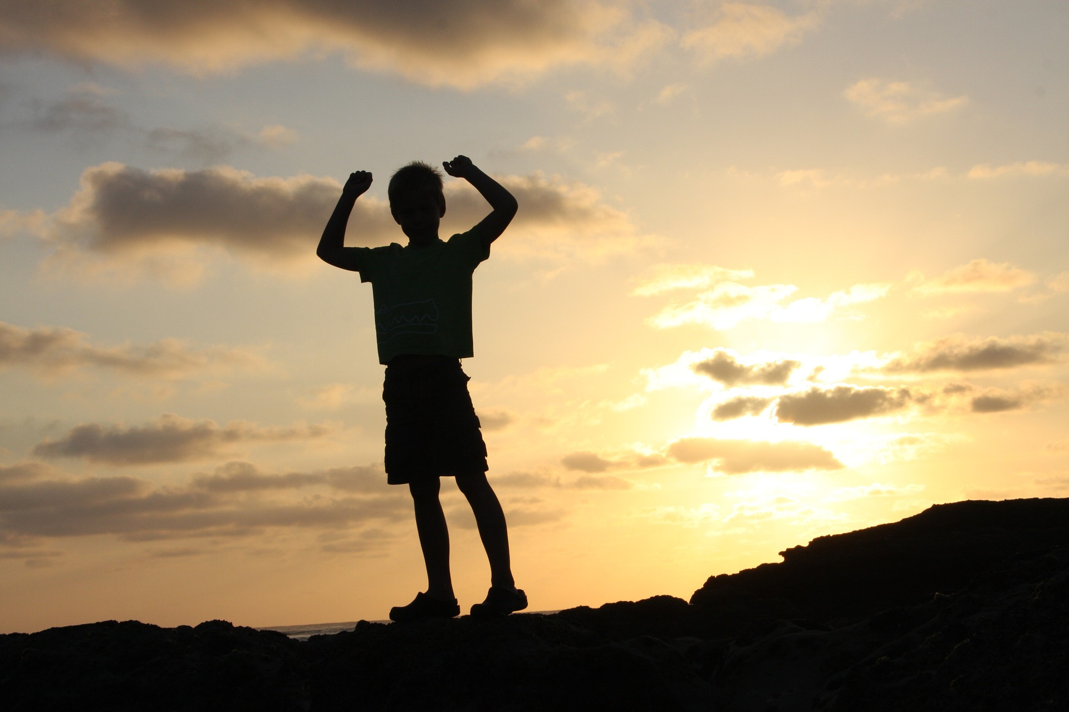
Wat kan jy doen om meer EFFEKTIEF en DOELTREFFEND by die skool te wees?
Notes:
Gee leerders 'n paar oomblikke om na te dink oor wat hulle by die skool kan doen om meer doeltreffend en effektief te wees – hulle kan idees gee en 'n minuut of twee bestee om oor hul idees te gesels.

Slide 8
Dinge wat ons kan doen om ons tyd effektief en doeltreffend te bestuur:
Gebruik 'n notaboek of 'n dagboek
Kry genoeg slaap
Luister en konsentreer in die klas
Hersiening
Organisering en beplanning
Probeer om jou studies te geniet
Moenie uitstel nie
Notes:
Soms is dit meer opwindend om ons vriende te sien en uit te gaan, in te haal en op video-oproepe te wees, 'n TikTok-video te maak of te kyk wat op sosiale media gebeur. Al hierdie dinge kan soms afleidings wees en ons keer om ons tyd effektief en doeltreffend te gebruik.
As ons tydsbestuur beoefen en al hierdie vaardighede gebruik, kan ons op hoogte bly van skoolwerk en steeds ál die dinge wat ons geniet wat ons gelukkig maak doen.

Slide 9

Watter van die 7 strategieë op die vorige skyfie kan jy in plek stel om jou in Graad 9 te help?
Notes:
Gee leerders 'n paar oomblikke om te dink oor watter tydsbestuurstrategie (uit die lys van sewe op bladsy 11 tot 12 in die werkboek) hulle kan gebruik en die beste by hulle sal pas.
Die volgende aktiwiteit in die werkboek handel oor Kelsey en haar tyd (bladsy 13) – gee leerders 'n breek van 5 minute om hierdie aktiwiteit te voltooi en laat al die inhoud wat gedek is, behoorik insink.

Slide 10
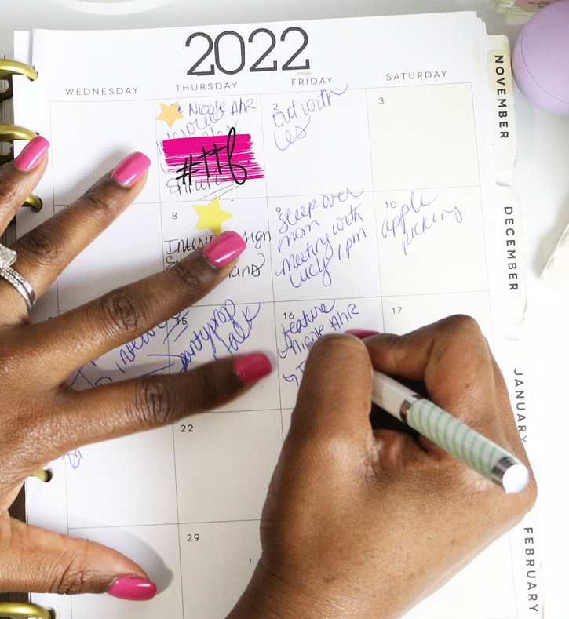
Aktiwiteit:
Kelsey is pas vertel dat sy oor 'n week ‘n wiskunde-toets skryf. Sy sukkel met wiskunde en moet hard studeer vir die toets, maar dit gaan só 'n besige week wees en sy weet nie hoe om alles in te pas nie. Sy het op Maandag 30 Julie uitgevind oor die toets en dit word op 6 Augustus geskryf.
Stel 'n weeklikse beplanner vir
Kelsey op om haar te help om
haar tyd doeltreffend en
effektief te organiseer.
Notes:
Die volgende aktiwiteit is op bladsy 13 (in die werkboek). Gee leerders 5 minute om dit te voltooi en laat tyd toe vir die inhoud wat gedek is, om in te sink.

Slide 11
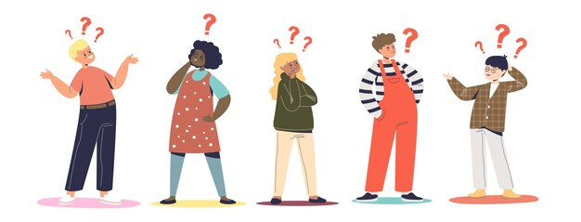

5 TYDSBESTUURWENKE WAT ELKE TIENER MOET WEET
Lees die artikel in jou werkboek en besluit daarna watter wenke die mees voordelig vir jou
sal wees en wat jy in jou daaglikse aktiwiteite kan toepas. Vul jou antwoorde in die spasies onder die artikel in.
Notes:
Sien bladsy 14 in die werkboek

Slide 12

Refleksie:
Watter TWEE wenke uit die artikel sal vir JOU die beste werk??
Hoekom het jy hierdie TWEE wenke gekies?
Notes:
Gee leerders 'n paar oomblikke om te dink oor watter TWEE wenke hulle kan gebruik en die beste by hulle sal pas en hoekom hulle dit sal gebruik.
Sien bladsy 14 in die werkboek. Die volgende aktiwiteit (op bladsy 15) in die werkboek is 'n konsepkaart – laat leerders daardie aktiwiteit voltooi en laat al die inhoud wat gedek is, behoorlik "insink".
Ten slotte, kyk of daar enige vrae is en gebruik die tyd om al enige onsekerhede uit te klaar.

